Slide 1




JUDUL TESIS :
PENGARUH PERCEIVED PRICE, PERCEIVED QUALITY, DAN CUSTOMER EXPERIENCE TERHADAP REPURCHASE INTENTION DENGAN SWITCHING COST SEBAGAI VARIABEL MODERASI :
STUDI PADA INDUSTRI MINYAK GORENG DI INDONESIA
Sidang
Proposal Tesis
T.A. 2025/2026
Semester Genap
Pertemuan ke:
NAMA MAHASISWA : Darwin Tantowi
NIM : 20232102001
Program Studi : Magister Manajemen
PEMBIMBING : Dr. Yanti Pusparini, ST. MM
Fakultas
FAKULTAS BISNIS
Program Studi
Magister Manajemen (MM)

Slide 2

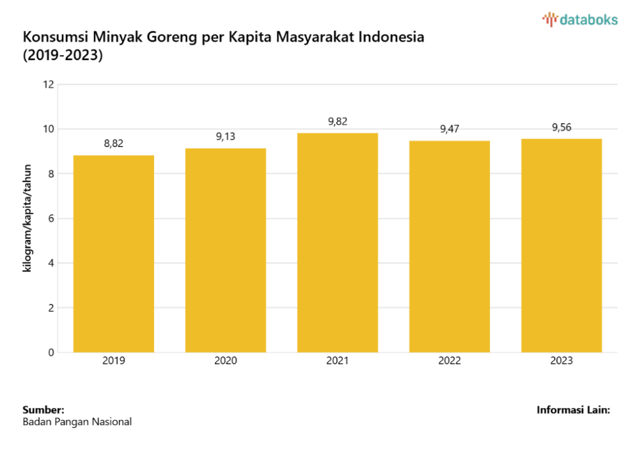




PENGARUH PERCEIVED PRICE, PERCEIVED QUALITY DAN CUSTOMER EXPERIENCE TERHADAP REPURCHASE INTENTION DENGAN SWITCHING COST SEBAGAI VARIABEL MODERASI STUDI PADA INDUSTRI MINYAK GORENG INDONESIA
Latar Belakang
Minyak goreng adalah kebutuhan pokok rumah tangga dan industri kuliner Indonesia, sensitif terhadap harga & kualitas.
Adanya produk Minyakita dengan harga kompetitif mengancam loyalitas konsumen merek premium.
Switching cost yang dapat mempengaruhi minat pembelian ulang customer terhadap existing produk atau brand
Kreativitas Membangkitkan Inovasi
‹#›
<
Menu
Akhiri
>
@adt_lotus
Notes:
Universitas Buddhi Dharma
Kreatifitas Membangkitkan Inovasi
2

Slide 3
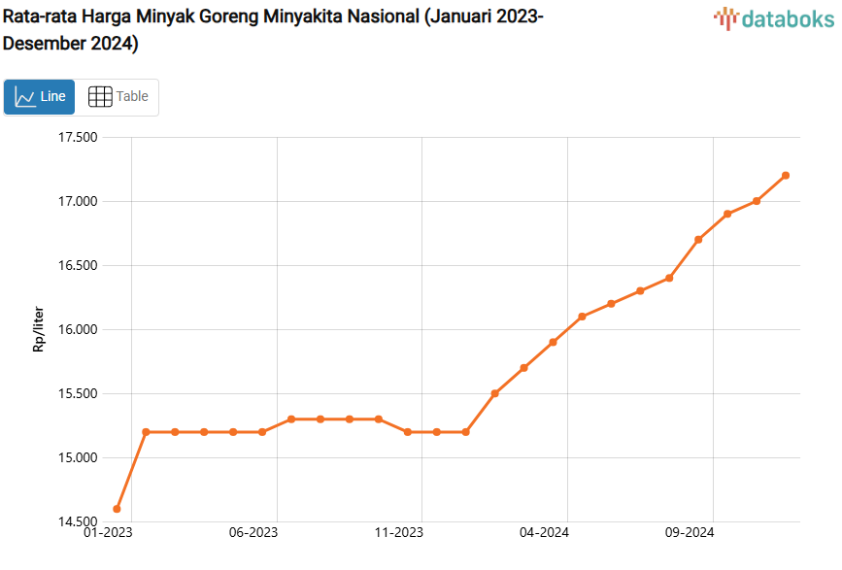
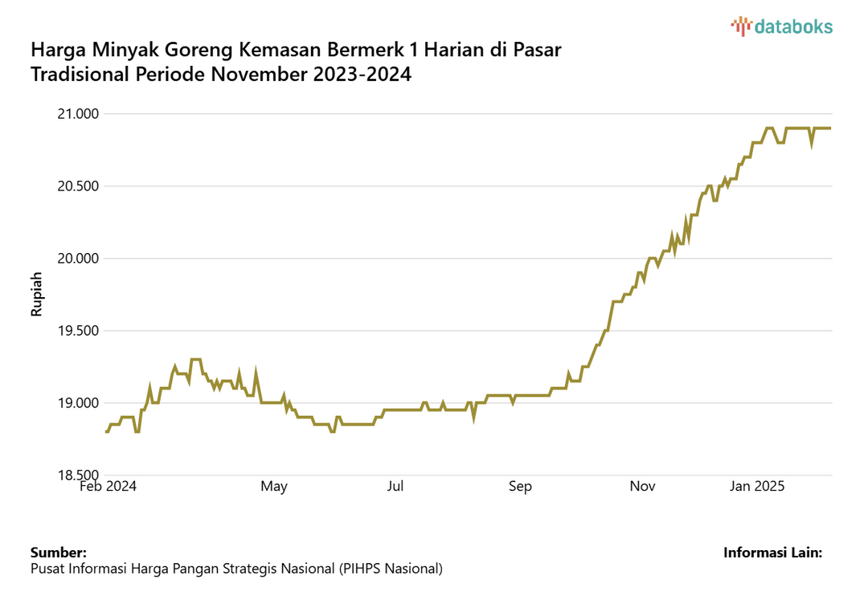
PENGARUH PERCEIVED PRICE, PERCEIVED QUALITY DAN CUSTOMER EXPERIENCE TERHADAP REPURCHASE INTENTION DENGAN SWITCHING COST SEBAGAI VARIABEL MODERASI STUDI PADA INDUSTRI MINYAK GORENG INDONESIA
Grafik Kenaikan harga minyak goreng
Kreativitas Membangkitkan Inovasi
‹#›
<
Menu
Akhiri
>
@adt_lotus
Notes:
Universitas Buddhi Dharma
Kreatifitas Membangkitkan Inovasi
3

Slide 4

PENGARUH PERCEIVED PRICE, PERCEIVED QUALITY DAN CUSTOMER EXPERIENCE TERHADAP REPURCHASE INTENTION DENGAN SWITCHING COST SEBAGAI VARIABEL MODERASI STUDI PADA INDUSTRI MINYAK GORENG INDONESIA
Identifikasi Masalah
Penelitian sebelumnya menunjukkan hasil yang beragam terkait pengaruh perceived price, perceived quality, dan customer experience terhadap repurchase intention.
Studi Ratnafuri et al., (2022) menyatakan bahwa perceived price berpengaruh positif terhadap repurchase intention, namun temuan Senali et al., (2024) menunjukkan hasil yang berlawanan.
Selain itu, studi Putra et al., (2025) menunjukkan bahwa switching cost mampu memperkuat repurchase intention meskipun konsumen menghadapi alternatif produk yang lebih murah.
Berdasarkan hal tersebut, penelitian ini menganalisis pengaruh perceived price, perceived quality, dan customer experience terhadap repurchase intention, dengan switching cost sebagai variabel moderasi.
Kreativitas Membangkitkan Inovasi
‹#›
<
Menu
Akhiri
>
@adt_lotus

Slide 5

PENGARUH PERCEIVED PRICE, PERCEIVED QUALITY DAN CUSTOMER EXPERIENCE TERHADAP REPURCHASE INTENTION DENGAN SWITCHING COST SEBAGAI VARIABEL MODERASI STUDI PADA INDUSTRI MINYAK GORENG INDONESIA
Rumusan Masalah
Apakah Perceived Price berpengaruh positif terhadap Repurchase Intention?
Apakah Perceived Quality berpengaruh positif terhadap Repurchase Intention?
Apakah Customer Experience berpengaruh positif terhadap Repurchase Intention?
Apakah Switching Cost berpengaruh positif terhadap Repurchase Intention?
Apakah Switching Cost memperkuat pengaruh Perceived Price terhadap Repurchase Intention?
Apakah Switching Cost memperkuat pengaruh Perceived Quality terhadap Repurchase Intention?
Apakah Switching Cost memperkuat pengaruh Customer Experience terhadap Repurchase Intention.
Kreativitas Membangkitkan Inovasi
‹#›
<
Menu
Akhiri
>
@adt_lotus

Slide 6

PENGARUH PERCEIVED PRICE, PERCEIVED QUALITY DAN CUSTOMER EXPERIENCE TERHADAP REPURCHASE INTENTION DENGAN SWITCHING COST SEBAGAI VARIABEL MODERASI STUDI PADA INDUSTRI MINYAK GORENG INDONESIA
Tujuan Penelitian :
Untuk menguji apakah Perceived Price dapat berpengaruh positif terhadap Repurchase Intention.
Untuk menguji apakah Perceived Quality dapat berpengaruh positif terhadap Repurchase Intention.
Untuk menguji apakah Customer Experience dapat berpengaruh positif terhadap Repurchase Intention.
Untuk menguji apakah Switching Cost dapat berpengaruh positif terhadap Repurchase Intention.
Untuk menguji apakah Switching Cost dapat memoderasi pengaruh Perceived Price terhadap Repurchase Intention secara positif.
Untuk menguji apakah Switching Cost dapat memoderasi pengaruh Perceived Quality terhadap Repurchase Intention secara positif.
Untuk menguji apakah Switching Cost dapat memoderasi pengaruh Customer Experience terhadap Repurchase Intention secara positif.
Kreativitas Membangkitkan Inovasi
‹#›
<
Menu
Akhiri
>
@adt_lotus

Slide 7

PENGARUH PERCEIVED PRICE, PERCEIVED QUALITY DAN CUSTOMER EXPERIENCE TERHADAP REPURCHASE INTENTION DENGAN SWITCHING COST SEBAGAI VARIABEL MODERASI STUDI PADA INDUSTRI MINYAK GORENG INDONESIA
Manfaat Penelitian
Teoritis
Penelitian ini diharapkan dapat memberikan pemahaman teoritis dengan menganalisa peran Switching Cost Sebagai moderasi dalam hubungan antara perceived price, perceived quality, customer experience dan Repurchase intention, khususnya dalam industri minyak goreng
Praktis
Temuan dari penelitian ini di harapkan menjadi kontribusi penting bagi literatur manajemen pemasaran, serta memberikan wawasan bagi praktisi dalam pengembangan strategi pemasaran, khususnya dalam industry minyak goreng di indonesia
Kreativitas Membangkitkan Inovasi
‹#›
<
Menu
Akhiri
>
@adt_lotus

Slide 8

PENGARUH PERCEIVED PRICE, PERCEIVED QUALITY DAN CUSTOMER EXPERIENCE TERHADAP REPURCHASE INTENTION DENGAN SWITCHING COST SEBAGAI VARIABEL MODERASI STUDI PADA INDUSTRI MINYAK GORENG INDONESIA
Landasan Teori – perceived price
Customer Perceived Value Theory (Peter & Olson, 2016)
Price-Quality Inference Theory (Zeithaml, 1988)
Perceived Sacrifice Theory (Monroe, 1990)
Theory of Perceived Fairness of Price (Xia et al., 2004)
Price Consciousnes and Relative Price Theory (Lichtenstein et al., 1993)
Kreativitas Membangkitkan Inovasi
‹#›
<
Menu
Akhiri
>
@adt_lotus

Slide 9

PENGARUH PERCEIVED PRICE, PERCEIVED QUALITY DAN CUSTOMER EXPERIENCE TERHADAP REPURCHASE INTENTION DENGAN SWITCHING COST SEBAGAI VARIABEL MODERASI STUDI PADA INDUSTRI MINYAK GORENG INDONESIA
Landasan Teori – Perceived Quality
Perceived Quality Theory (Aaker, 1991)
Total Quality Management (Evans & Lindsay 2011)
Signaling Theory (Spence, 1973)
Perceived Value Theory (Zeithaml, 1988)
Service Quality Theory (Parasuraman, Zeithaml, & Berry, 1988)
Kreativitas Membangkitkan Inovasi
‹#›
<
Menu
Akhiri
>
@adt_lotus

Slide 10

PENGARUH PERCEIVED PRICE, PERCEIVED QUALITY DAN CUSTOMER EXPERIENCE TERHADAP REPURCHASE INTENTION DENGAN SWITCHING COST SEBAGAI VARIABEL MODERASI STUDI PADA INDUSTRI MINYAK GORENG INDONESIA
Landasan Teori – Customer Experience
Consumer Experience Theory (Addis & Holbrook, 2001)
Strategic Experience Modules (Schmitt, 1999)
Service Dominant Logic Theory (Vargo & Lusch, 2004)
Customer Journey Mapping Theory (Richardson, 2010)
Consumption Emotion Theory (Richins, 1997)
Kreativitas Membangkitkan Inovasi
‹#›
<
Menu
Akhiri
>
@adt_lotus

Slide 11

PENGARUH PERCEIVED PRICE, PERCEIVED QUALITY DAN CUSTOMER EXPERIENCE TERHADAP REPURCHASE INTENTION DENGAN SWITCHING COST SEBAGAI VARIABEL MODERASI STUDI PADA INDUSTRI MINYAK GORENG INDONESIA
Landasan Teori – Swtiching Cost
Switching Barrier Theory (Burnham et al. 2003)
Transaction Cost Economics Theory (Williamsn, 1985)
Lock in Effect Theory (Shapiro & Varian, 1990)
Satisfaction Retention Theory (Jones et al., 2000)
Relationship Marketing Theory (Morgan & Hunt, 1994)
Kreativitas Membangkitkan Inovasi
‹#›
<
Menu
Akhiri
>
@adt_lotus

Slide 12

PENGARUH PERCEIVED PRICE, PERCEIVED QUALITY DAN CUSTOMER EXPERIENCE TERHADAP REPURCHASE INTENTION DENGAN SWITCHING COST SEBAGAI VARIABEL MODERASI STUDI PADA INDUSTRI MINYAK GORENG INDONESIA
Landasan Teori – Repurchase Intention
Theory of Behavioral Intention (Fishbein & Ajzen, 1975)
Satisfaction Retention Theory (Oliver, 1980)
Brand Loyalty Theory (Aaker, 1991)
Perceived Value Theory (Zeithaml, 1988)
Perceived Risk Theory (Bauer, 1960)
Kreativitas Membangkitkan Inovasi
‹#›
<
Menu
Akhiri
>
@adt_lotus

Slide 13
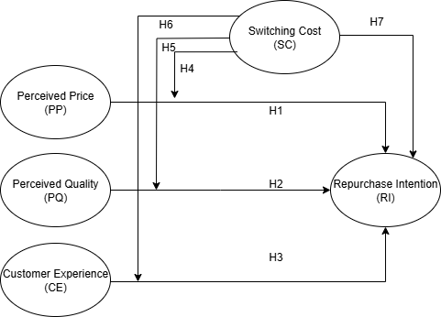
PENGARUH PERCEIVED PRICE, PERCEIVED QUALITY DAN CUSTOMER EXPERIENCE TERHADAP REPURCHASE INTENTION DENGAN SWITCHING COST SEBAGAI VARIABEL MODERASI STUDI PADA INDUSTRI MINYAK GORENG INDONESIA
Kerangka Penelitian
Hipotesis Penelitian
H1 | : | Terdapat pengaruh positif antara perceived price terhadap repurchase intention
H2 | : | Terdapat pengaruh positif antara perceived quality terhadap repurchase intention
H3 | : | Terdapat pengaruh positif antara customer experience terhadap repurchase intention
H4 | : | Terdapat pengaruh positif antara switching cost terhadap repurchase intention
H5 | : | Switching cost memoderasi pengaruh perceived price terhadap repurchase intention secara positif
H6 | : | Switching cost memoderasi pengaruh perceived quality terhadap repurchase intention secara positif
H7 | : | Switching cost memoderasi pengaruh customer experience terhadap repurchase intention secara positif
Kreativitas Membangkitkan Inovasi
‹#›
<
Menu
Akhiri
>
@adt_lotus

Slide 14

PENGARUH PERCEIVED PRICE, PERCEIVED QUALITY DAN CUSTOMER EXPERIENCE TERHADAP REPURCHASE INTENTION DENGAN SWITCHING COST SEBAGAI VARIABEL MODERASI STUDI PADA INDUSTRI MINYAK GORENG INDONESIA
Metode Penelitian
Pendekatan Penelitian: Kuantitatif
Teknik Pengumpulan data: Kuesioner
Populasi dan Sampel: Pelaku usaha segmen horeka pengguna minyak goreng di Indonesia.
Metode Pemilihan Sample: Non probability sampling dengan pendekatan purposive sampling. Tidak semua individu dalam populasi memiliki kesempatan yang sama untuk terpilih. Peneliti memilih sample secara subjektif berdasarkan kriteria tertentu seperti kemudahan akses, tujuan penelitian, atau penilaian pribadi, bukan melalui proses acak
Kreativitas Membangkitkan Inovasi
‹#›
<
Menu
Akhiri
>
@adt_lotus
Notes:
Universitas Buddhi Dharma
Kreatifitas Membangkitkan Inovasi
14

Slide 15
PENGARUH PERCEIVED PRICE, PERCEIVED QUALITY DAN CUSTOMER EXPERIENCE TERHADAP REPURCHASE INTENTION DENGAN SWITCHING COST SEBAGAI VARIABEL MODERASI STUDI PADA INDUSTRI MINYAK GORENG INDONESIA
Populasi dan Sampel Penelitian
No | Keterangan | Rincian
1 | Teknik Pengambilan Sampel | Non-probability sampling dengan pendekatan purposive sampling
2 | Kriteria Pemilihan Responden | - Berperan dalam keputusan pembelian minyak goreng- Telah membeli produk minimal dua kali- Berasal dari unit usaha aktif di sektor Horeka
3 | Penentuan Jumlah Sampel | Menggunakan pendekatan (Sabol et al., 2023), yaitu 5–10 kali jumlah indikator penelitian
4 | Jumlah Indikator Penelitian | 41 indikator (gabungan dari variabel X1, X2, X3, Z, dan Y)
5 | Jumlah Sampel Minimum | 205 - 410 Responden
Kreativitas Membangkitkan Inovasi
‹#›
<
Menu
Akhiri
>
@adt_lotus
Notes:
Universitas Buddhi Dharma
Kreatifitas Membangkitkan Inovasi
14

Slide 16
Terima Kasih
Darwin Tantowi

